Slide 1
Enemy Speed Control on Shoot em' Up Game With Fuzzy Takagi Sugeno Method
การควบคุมความเร็มของศัตรูของเกมส์แนว Shoot em' Up ด้วย Fuzzy Takagi Sugeno Method
พีร์ บุญมาเลิศ รหัส 55050409

Slide 2
OUTLINE
Shoot em' Up Game
FUZZY LOGIC
Fuzzy Takagi Sugeno Method
Conclusion
Q&A

Slide 3
Shoot em' Up Game
Shoot em' Up Game เป็นเกมส์แนวยิงกันที่สามารถเล่นใด้แบบผู้เล่นสองคนเล่นกัน หรือ แบบผู้เล่นเล่นกับศัตรูที่เป๋นปัญญาประดิษฐ์ซึ่งการเล่นเกมส์แนวนี้เป็นไปแบบง่ายๆคือ ผู้เล่นจะต้องกำจัดศัตรูให้หมดและในขณะเดียวกันก็ต่องพยายามเอาตัวรอดจากการโจมตีของศัตรูด้วยเช่นกัน

Slide 4
FUZZY LOGIC
Fuzzy Logic คือ ตรรกศาสตร์อย่างหนึ่งที่ไม่เป็นแค่ 1 หรือ 0 คำว่า Fuzzy ก็แปลว่า “คลุมเครือ” อยู่แล้ว แปลว่ามันสามารถค่าที่เป็นสีเทาๆได้ (ทศนิยมระหว่าง 0 กับ 1) ที่ต้องเป็นอย่างนี้เพราะงานบางอย่างเราไม่สามารถบอกได้ว่ามัน 1 หรือ 0 เช่น อากาศร้อนแค่ไหนอุณหภูมิเท่าไหร่จึงจะเป็น 1 เป็นต้น การนำไปใช้งานนั้นจะต้องออกแบบตัว Fuzzification และ Defuzzification โดยใช้ Membership function (มีหลายแบบ เช่น สามเหลี่ยมหรือระฆังคว่ำ)

Slide 5
Fuzzy Takagi Sugeno Method
Fuzzy Takagi – Sugeno เป็นตัวช่วยในการควบคุมความเร็วของศัตรูซึ่งจะใช้ตัวแปรต่างๆในเกมส์ที่รับเข้ามาเพื่อประมวนผลและส่งออกคำสั่งที่จะขึ้นอยู่กับตัวแปรที่นำเข้ามาด้วย ซึ้งจะทำให้พฤติกรรมการเคลื่อนไหวของศัตรูนั้นไม่เป็นไปในทิศทางเดียวหรือเส้นตรง

Slide 6
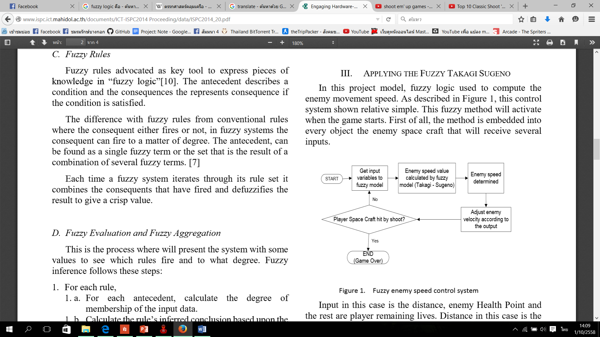
Fuzzy Takagi Sugeno Method Cont,

Slide 7
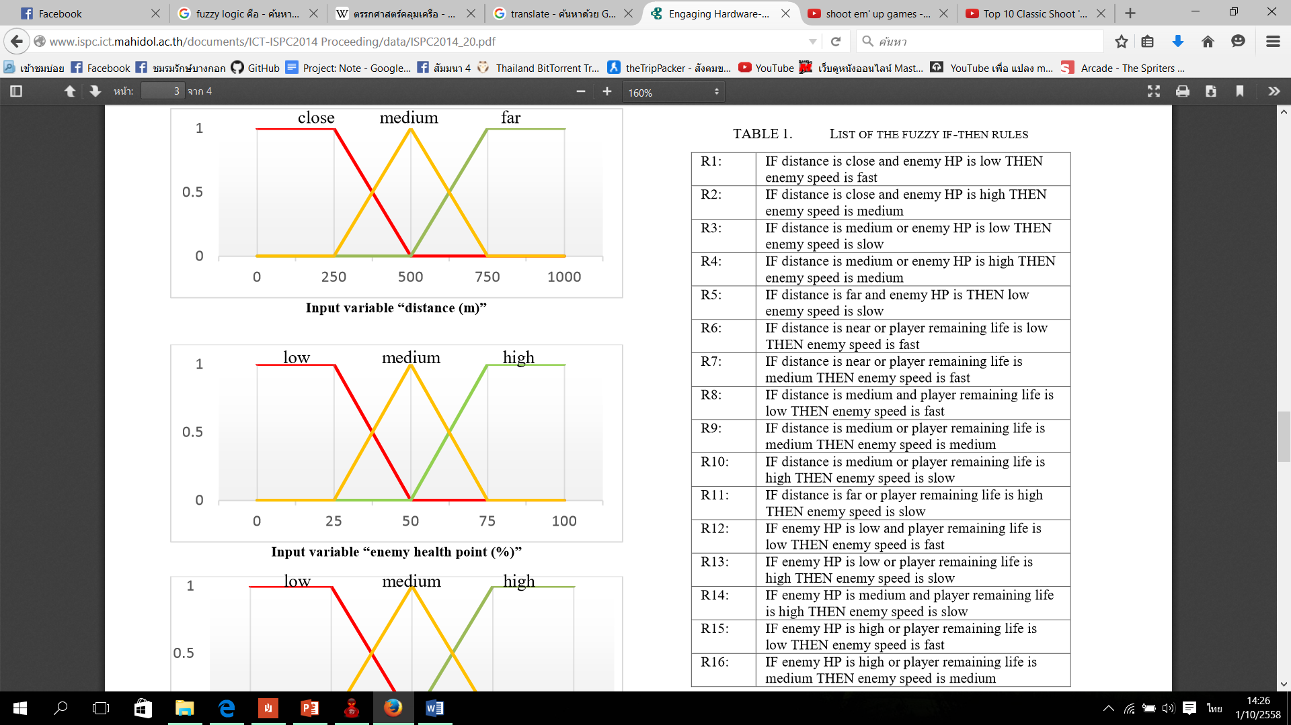
Fuzzy Takagi Sugeno Method Cont.

Slide 8
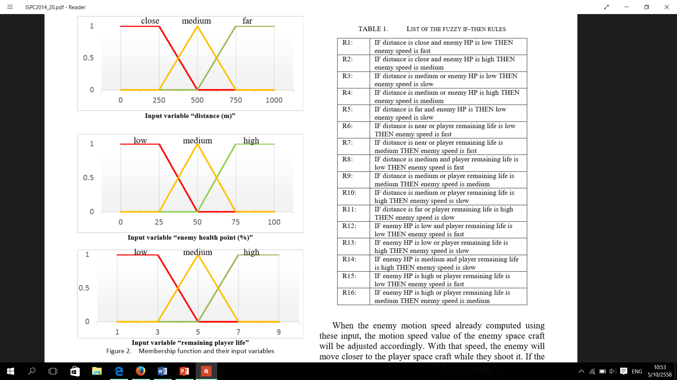
Fuzzy Takagi Sugeno Method Cont,

Slide 9
Fuzzy Takagi Sugeno Method Cont.

Slide 10
Fuzzy Takagi Sugeno Method Cont.

Slide 11
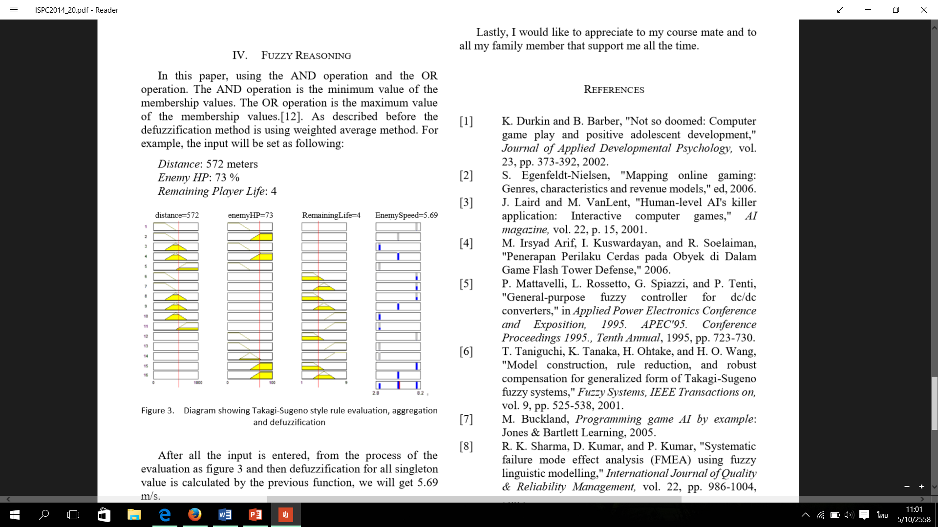
Fuzzy Takagi Sugeno Method Cont.

Slide 12
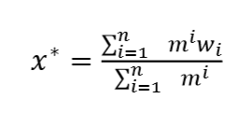
Fuzzy Takagi Sugeno Method Cont.
m : is the each rule output membership
W : is the weight associated with each rule

Slide 13
Conclusion
จากการศึกษางานวิจัยในครั้งนี้ทำให้ผู้ศึกษาได้เรียนรู้วิธีการจจัดการพฤติกรรมการเคลื่อนที่ของศัตรูในเกมส์แนว Shoot em' Up Game ซึ่งการจัดการความเร็วในการเคลื่อนที่ของศัตรู ทำให้เกมส์มีความน่าสสนใจ และ ท้ายทายมากยิ่งขึ้น ทั้งยังทำให้ผู้เล่นสามารถฝึกการใช้สมองได้อีกด้วย ไม่เพียงแค่การจดจำรูปแบบการเคลื่อนไหวเดิมๆของศัตรูอีกต่อไป

Slide 14
Q&A

